Slide 1







Hoạt động trải nghiệm
Lớp 2

Slide 2



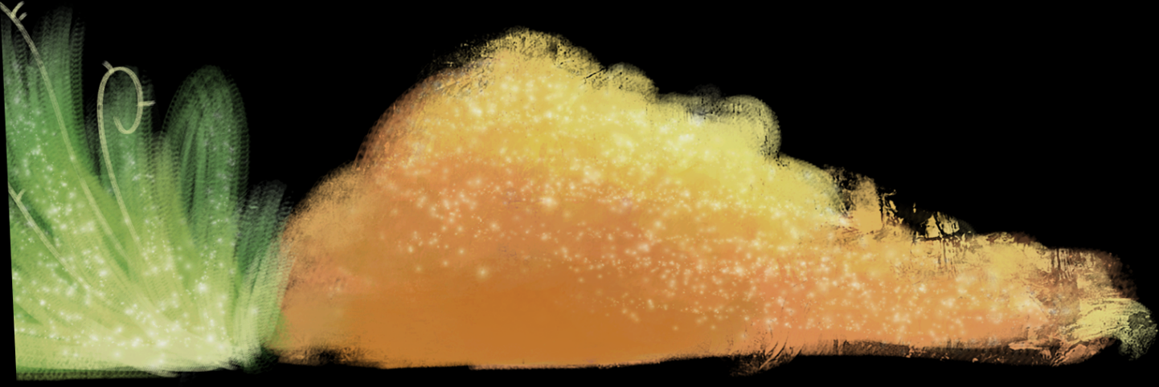


Nhận biết đồng tiền việt nam

Slide 3











TRÒ CHƠI
Ai nhanh hơn?

Slide 4
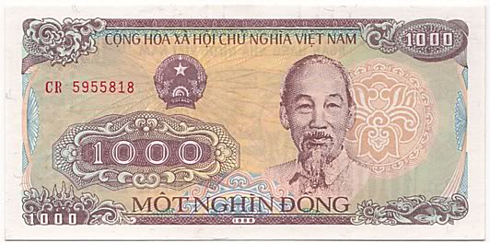
1. Nhận biết đồng tiền Việt Nam
MỘT NGHÌN ĐỒNG

Slide 5
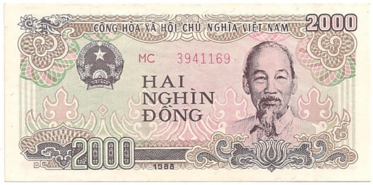

1. Nhận biết đồng tiền Việt Nam
HAI NGHÌN ĐỒNG
NĂM NGHÌN ĐỒNG

Slide 6
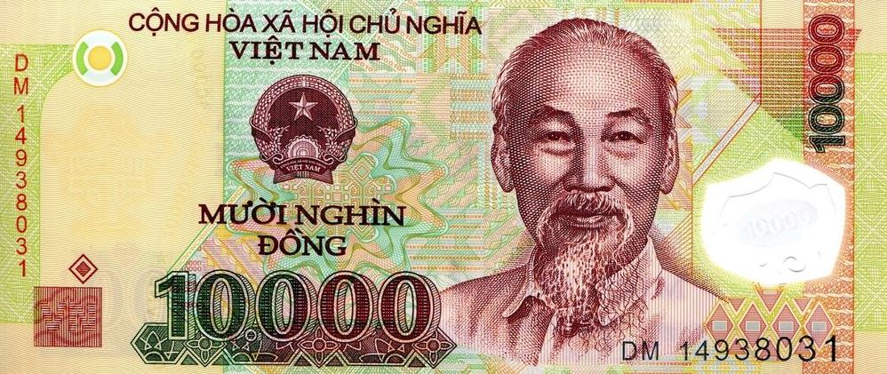
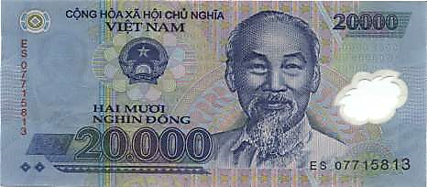
1. Nhận biết đồng tiền Việt Nam
MƯỜI NGHÌN ĐỒNG
HAI MƯƠI NGHÌN ĐỒNG

Slide 7
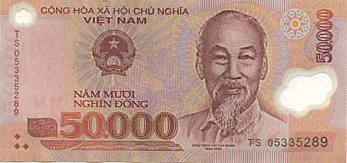
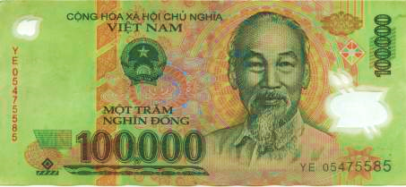
1. Nhận biết đồng tiền Việt Nam
MỘT TRĂM NGHÌN ĐỒNG
NĂM MƯƠI NGHÌN ĐỒNG

Slide 8

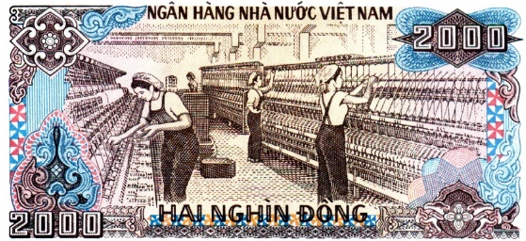
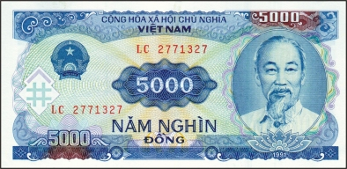
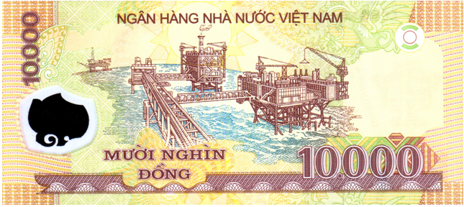
2. Tìm hiểu về đồng tiền Việt Nam
Quan sát một số đồng tiền Việt Nam và cho biết:
+ Màu sắc và hình ảnh trên mỗi đồng tiền.
+ Sự giống nhau và khác nhau giữa các đồng tiền.

Slide 9
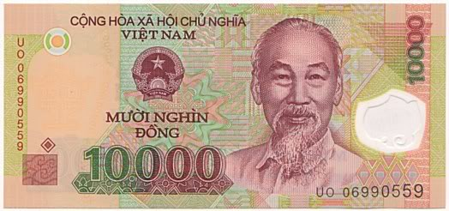
XÁM TRẮNG
XANH SẪM
VÀNG NÂU

Slide 10
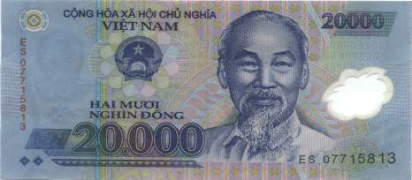
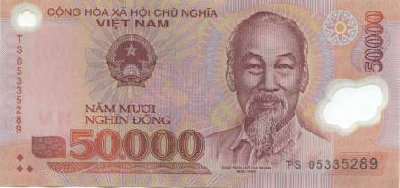
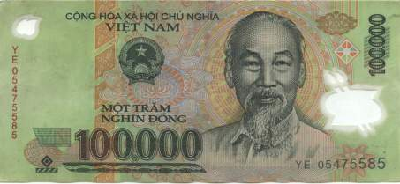
XANH LAM ĐẬM
NÂU TÍM ĐỎ
XANH LÁ ĐẬM

Slide 11
*Giống nhau : Mặt trước đều có ảnh Bác Hồ, có dòng chữ CỘNG HÒA XÃ HỘI CHỦ NGHĨA VIỆT NAM, có hình Quốc huy nước Việt Nam , có số mệnh giá của tờ bạc , có số sêri.
Mặt sau có dòng chữ Ngân hàng nhà nước Việt Nam .

Slide 12
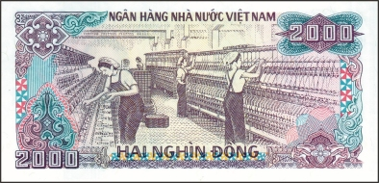
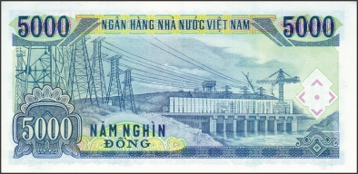
KHÁC NHAU
- Dòng chữ và số chỉ mệnh giá của tờ tiền
- Họa tiết

Slide 13
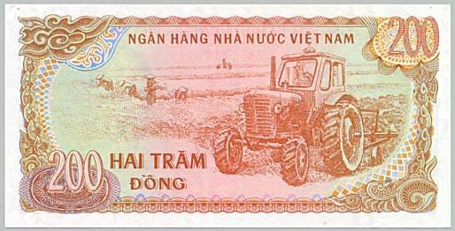
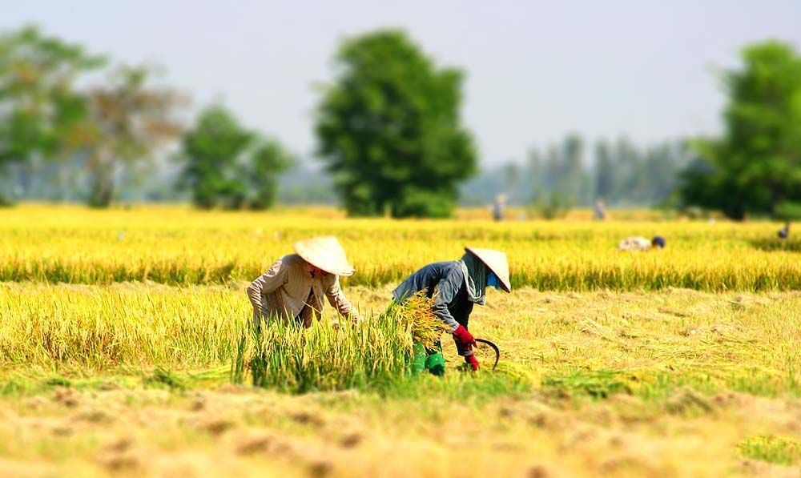
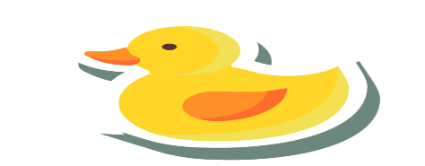
2. Tìm hiểu về đồng tiền Việt Nam
Đồng quê Việt Nam

Slide 14
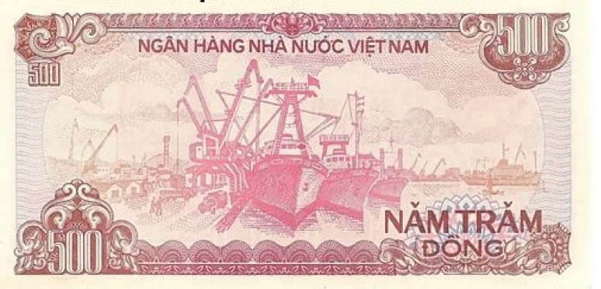
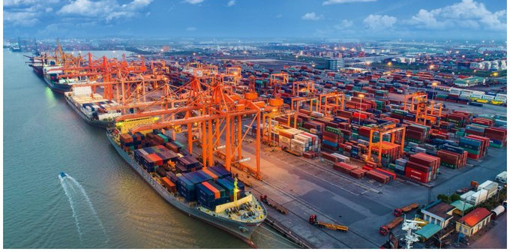
2. Tìm hiểu về đồng tiền Việt Nam
Khu cảng Hải Phòng

Slide 15
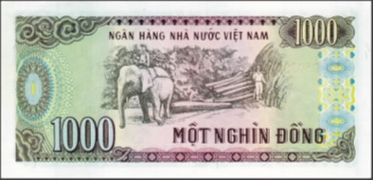
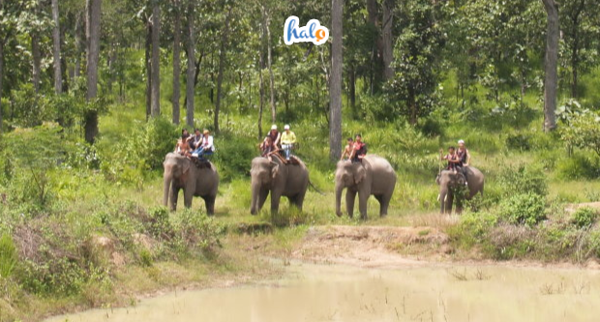
2. Tìm hiểu về đồng tiền Việt Nam
Vườn Quốc gia
Yok Đôn – Đăk Lăk

Slide 16
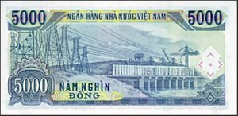
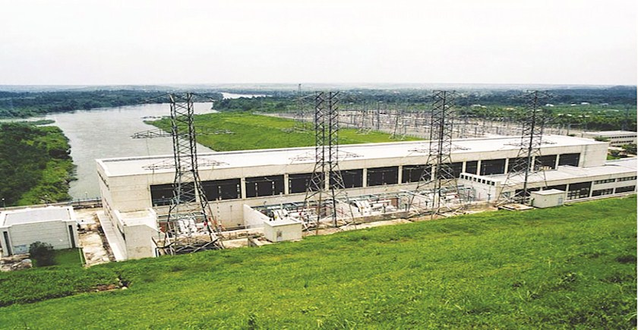
2. Tìm hiểu về đồng tiền Việt Nam
Nhà máy thủy điện Trị An – Đồng Nai

Slide 17
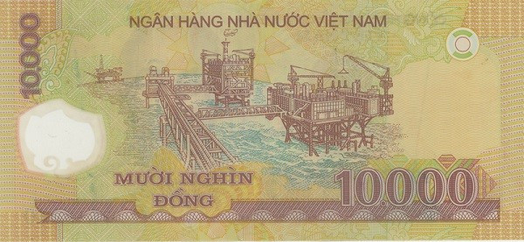
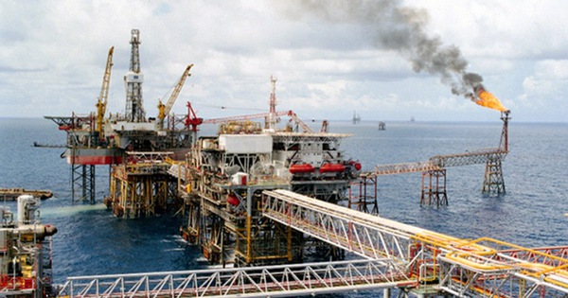
2. Tìm hiểu về đồng tiền Việt Nam
Mỏ dầu Bạch Hổ

Slide 18
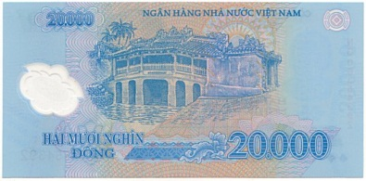
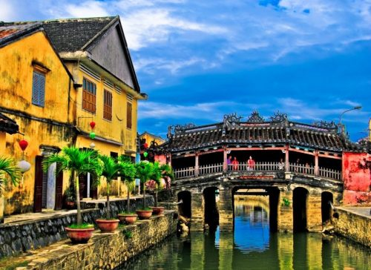
2. Tìm hiểu về đồng tiền Việt Nam
Chùa Cầu – Hội An

Slide 19
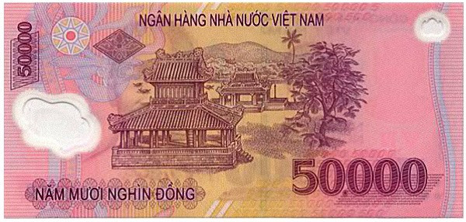
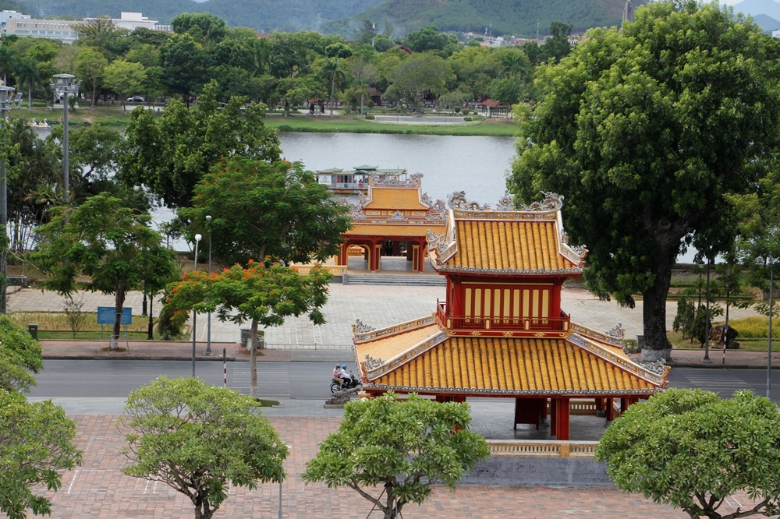
2. Tìm hiểu về đồng tiền Việt Nam
Nghênh Lương Đình – Huế

Slide 20
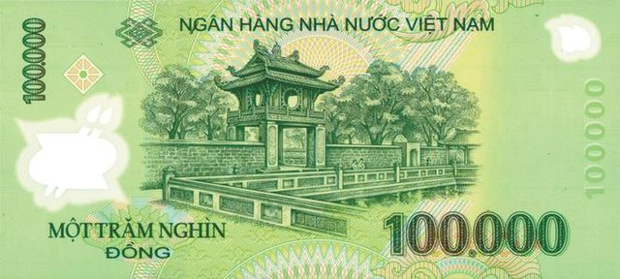
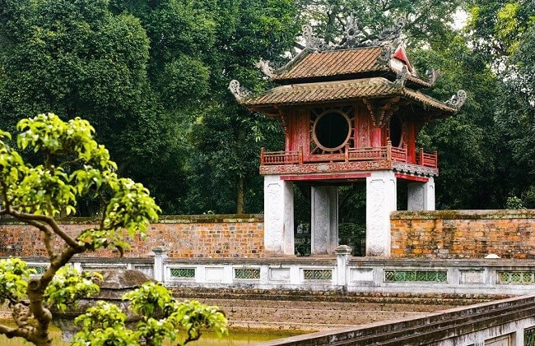
2. Tìm hiểu về đồng tiền Việt Nam
Văn miếu Quốc Tử Giám – Hà Nội

Slide 21
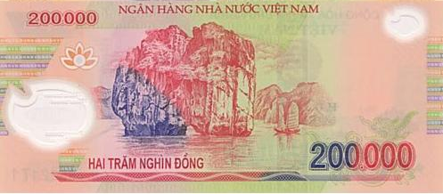

2. Tìm hiểu về đồng tiền Việt Nam
Hòn Đỉnh Hương
Vịnh Hạ Long – Quảng Ninh

Slide 22
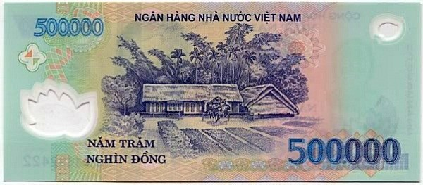
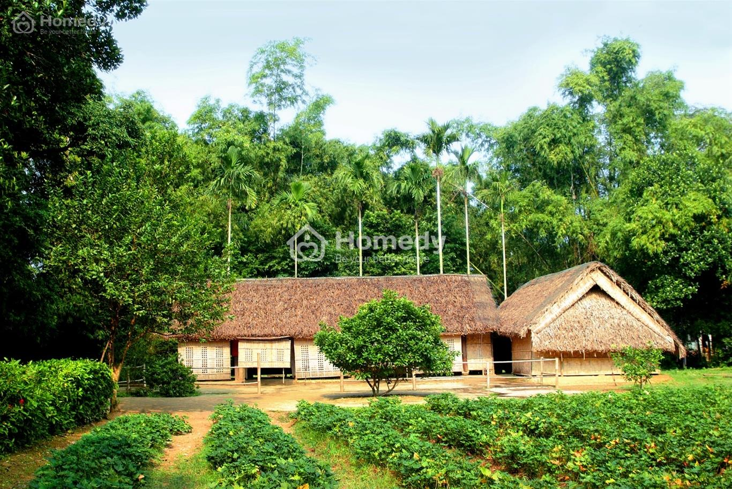
2. Tìm hiểu về đồng tiền Việt Nam
Ngôi nhà tranh tại Làng Sen quê Bác
(Nam Đàn – Nghệ An)

Slide 23
Qua bài học hôm nay các em đã nhận biết được thêm điều gì?
Hãy học cách tiêu tiền hợp lí nhé!

Slide 24

Dặn dò
- Về nhà xem lại bài và chuẩn bị bài tiếp theo.

Slide 25


